Slide 1

Итоговый проект по программе «Data-аналитик: старт карьеры»
Панов Евгений Николаевич
Поток № ДА-106 — октябрь 2022 г.
data-diving
академия аналитики данных
при Томском государственном
университете

Slide 2
Описание проекта
Название проекта: Исследование рынка вакансий в сфере IT
Бизнес-цель заказчика: Найти незанятую нишу в сфере онлайн-образования. Его задача - предлагать качественные, востребованные рынком обучающие продукты IT-направления, по конкурентной цене.
Объект исследования: Потребности рынка труда IT-сферы.
Предмет исследования: Понять: кто сейчас нужен на рынке труда; какие навыки, компетенции и способности у кандидатов наиболее востребованы; какова средняя зарплата в данной области; количество вакансий по разным критериям.
Цель исследования: Определить наиболее востребованные на рынке IT-специальности, навыки и способности

Slide 3
Описание проекта
Требования к результату анализа:
наглядное и понятное описание ситуации на рынке труда,
предоставить Заказчику выводы и рекомендации:
какие образовательные продукты нужны рынку
на какую зарплату может рассчитывать специалист, окончивший данные курсы
* Условия реализации проекта и риски:
используем данные, предоставленные заказчиком.
имеем сейчас полнейшую неопределённость с рынком труда и онлайн-образованием, в связи с гео-политической обстановкой в России, любые прогнозы здесь невозможны.

Slide 4
Описание проекта
Источники данных, типы данных:
Данные собственные, структурированные предоставлены заказчиком (.xlsx)
Источник данных – Head Hunter.
76 382 записи.
Для проведения анализа - объёма данных достаточно, необходимая информация в наличии (название вакансии, дата размещения, город, заработная плата, ключевые навыки, специализация, график и опыт работы).
Пропусков в данных немного.
Имеются не интересные нам вакансии, поэтому их необходимо очистить.
Способ(ы) получения данных:
Сторонние и первичные данные не использовались.

Slide 5
Описание проекта
Этапы исследования
1. Планирование дизайна исследования: выбрана методология CRISP-DM
*Сбор данных: не производился
2. Обработка данных:
загрузка, анализ, выборка, очистка, форматирование данных, удаление пропусков, группировка
неграфический и графический анализ числовых данных
неграфический и графический анализ категориальных данных
анализ взаимосвязи колонок

Slide 6
Описание проекта
Этапы исследования
3. Статистическое исследование данных:
структурирование, анализ типа данных, визуализация
Для Зарплаты проверили гипотезу о виде распределения. Нулевая гипотеза отвергнута, критерий значим.
Оценили связь между показателями:
Критерии сравнения групп: для Графика работы и Опыта работы с Зарплатой (методом KruskalWallis)
Анализ таблиц сопряжённости: для Графика работы и Опыта работы. Показатели значимы.
Корреляционный анализ Спирмена (Зарплата-График, Зарплата-Опыт).
Построили Регрессионную модель для Опыта работы и Заработной платы.

Slide 7
Описание проекта
Этапы исследования
4. Интерпретация данных:
Нулевую гипотезу о том, что критерий соответствует генеральной совокупности, отвергаем. Выборка не принадлежит нормальной генеральной совокупности, не подчиняется нормальному распределению. Критерий «Зарплата» значим.
И Опыт работы, и график работы - оказывают значительное влияние на уровень Зарплаты. Опыт - имеет сильное влияние, график - в меньшей степени.

Slide 8
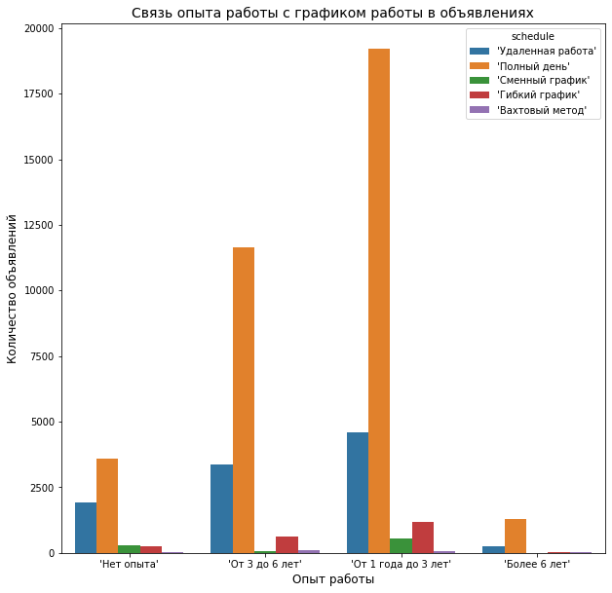
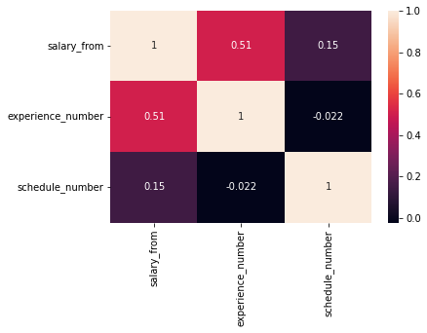
Описание проекта
Этапы исследования
Оформление результатов анализа:
тепловая карта «Зарплата-Опыт работы-График работы»

Slide 9
Результаты анализа
Гипотеза исследования:
Заработная плата не связана с графиком работы.
Метод(ы) проверки гипотезы:
Путём построения модели множественной регрессии OLS

Slide 10
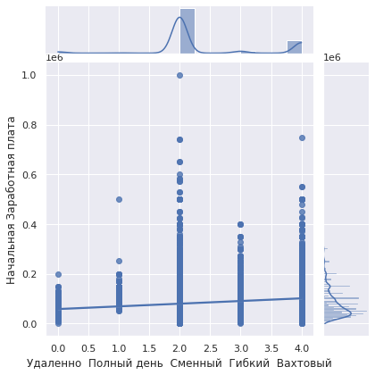
Результаты анализа
Результаты проверки гипотезы
(графическое представление)
Диаграмма рассеяния:

Slide 11
Результаты анализа проверки гипотезы
Описание результатов
Гипотеза отклоняется.
График работы также влияет на уровень заработной платы, но по сравнению с опытом работы - в меньшей степени.
Это наглядно было видно и ранее, в результате анализа таблиц сопряженности при построении гистограммы, а также по тепловым картам по интенсивности цвета - степень связи параметров.

Slide 12
Интерпретация данных
Полученные результаты:
Максимальное количество вакансий:
Москва и Санкт-Петербург. Далее – Новосибирск, Екатеринбург, Казань.
Города с самыми высокими зарплатами:
Москва, Санкт-Петербург, Новосибирск. Далее – Екатеринбург и Томск.
Наиболее популярные навыки: SQL, Linux, Git, Javascript, Python.
Самые высокооплачиваемые навыки: Java, Docker.
Затем: Posgresql, Python, Atlassian jira
Самые популярные специализации: инженер, программирование, разработка.
А самая высокооплачиваемая – «Информационные технологии»

Slide 13
Интерпретация данных
Полученные результаты:
Наиболее популярный график работы:
«Полный день» - 73%, затем «Удалённая работа» - 21%
Наиболее востребованный опыт работы:
«от 1 до 3-х лет» - 52%, затем «от 3 до 6 лет» - 32%
И Опыт работы, и график работы - оказывают влияние на уровень заработной платы.
Опыт - имеет сильное влияние, график - в меньшей степени.

Slide 14
Интерпретация данных
Рекомендации для Заказчика:
Рекомендую обратить внимание на следующие навыки
(представлены в порядке убывания их популярности):
SQL, медианная зарплата 85тыс. руб.
Linux, медианная зарплата 75тыс. руб.
Git, медианная зарплата 100тыс. руб.
Javascript, медианная зарплата 85тыс. руб.
Python, медианная зарплата 120тыс. руб.
Java, медианная зарплата 150тыс. руб.
Docker, медианная зарплата 160тыс. руб.
Posgresql, медианная зарплата 135тыс. руб.
Atlassian jira, медианная зарплата 120тыс. руб.

Slide 15
Интерпретация данных
Перспективные направления для дальнейшего анализа (факультативно) :
Предлагаю рассмотреть возможность провести аналогичное исследование на рынке труда ведущих зарубежных стран.
Возможно, это откроет какие-либо новые мировые тенденции развития IT-сферы, что позволит Заказчику вовремя успеть занять новую нишу в онлайн-образовании.

Slide 16
Дашборд

Slide 17
Дашборд
В верхней части дашборда – два фильтра: по области и городу.
В правом верхнем углу – счётчик количества вакансий и кнопка сброса фильтров.
В центре – три интерактивных диаграммы («Количество вакансий по городам», «Наиболее востребованные навыки» и «Наиболее востребованные специализации»)
В нижней зоне дашборда – две интерактивные круговые диаграммы («Распределение графика работы по вакансиям» и «Распределение опыта работы по вакансиям»)
При выборе какого-либо элемента (например, конкретного навыка) на любой из диаграмм – на всех диаграммах в интерактивном режиме отображается количество и доля данного элемента (в нашем случае – для выбранного навыка) по отношению к остальным.

Slide 18
* Дополнительно
Обучающиеся на онлайн-курсах студенты - по статистике в основной массе трудоустраиваются по новой специальности в течение полугода после окончания обучения. Далее – примерно ещё полгода они имеют потребность в постоянном обращении к изученному в школе материалу, для закрепления своих знаний на практике. Поэтому считаю актуальным предоставлять студентам доступ к базе знаний их курса в течение года после окончания обучения. Это будет весомым преимуществом по сравнению с остальными школами онлайн-образования.
Студенты проживают в разных часовых поясах, многие совмещают учебу с основной работой, плюс у каждого – личные дела и заботы. В результате все студенты учатся в разное время, и каждому периодически требуется помощь тьютора. Считаю важным продумать для студентов круглосуточный чат-бот, с дежурными специалистами онлайн-школы.

Slide 19
Спасибо за внимание!
Панов Евгений Николаевич
+7-982-333-03-49

